Slide 1
判别式对抗网络:
使用动态的优化目标消除类别偏见
颜文瑾2018.5

Slide 2
目录
一、课题动机
二、课题思路
三、初步试验
四、后续工作
五、致谢

Slide 3
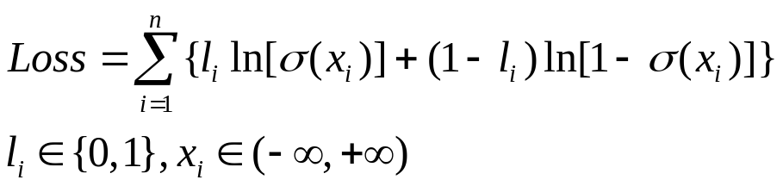

一、课题动机
1.1 基于网络的图片多标签分类任务
常常将多标签分类任务当作若干二分类任务或序列决策任务
在对应某个类的二分类或某步决策中, 几乎都是用交叉熵定义优化目标
给(优化目标的阈值)如下定义:
  属于正负类的概率相等时, 优化目标的极值点
阈值实际上反映了优化目标在没有接受任何样本信息时给出判断的倾向
  阈值等于0.5 , 优化器是中立的, 大于0.5 , 优化器更倾向于将标签判正.
  当优化器的阈值为k时, 对于倾向为正类的样本, 目标函数极值点落在(k,1)之间, 优化器的优化目标实际是将正类的预测推向大于k的值, 而将负类的预测推向小于k的值

Slide 4
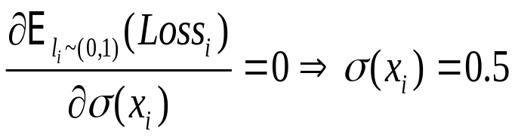
一、课题动机
1.2 NCE中的隐含阈值, 以及固定阈值引发的类别偏见
基于上述定义, 可以计算交叉熵的阈值:
可以看到交叉熵是绝对公平的, 但这会引发问题,
  对所有样本上的所有类别使用同一阈值的优化目标训练引发类别偏见
  希望针对单个样本上的每一个类别, 设置不同阈值的优化器以抵消类别偏见

Slide 5
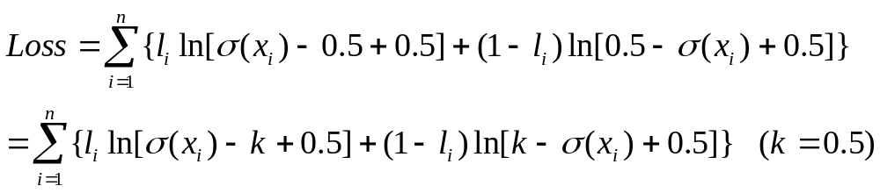
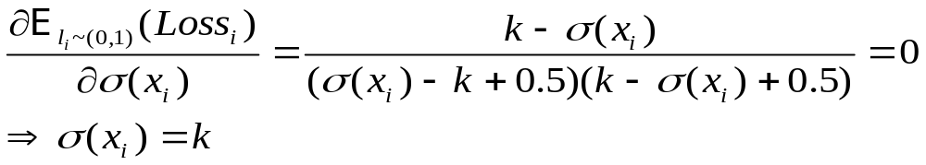


二、课题思路
2.1 如何移动交叉熵的阈值?
这里直接给出结论, 交叉熵可以写成如下形式:
上式中的k就是交叉熵的阈值, 实际上有:
但直接在交叉熵上移动阈值是不可行的, 若k!=0.5:
  或 至少有一项值域落入负半轴
  导致交叉熵溢出

Slide 6
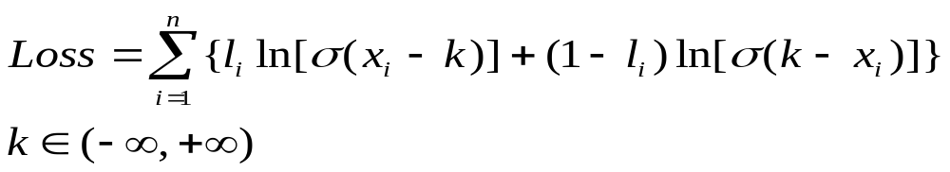
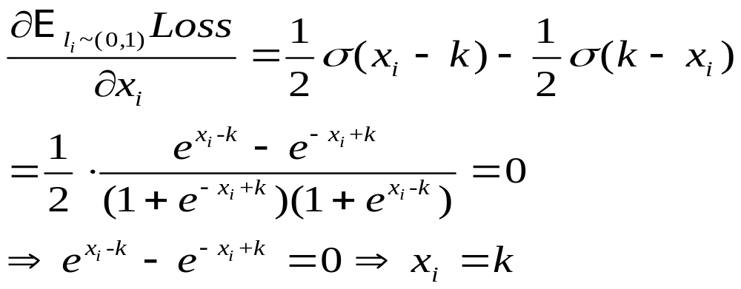
二、课题思路
2.1 构造能自由移动阈值的损失:
可以自由调整阈值的损失:
它的阈值由k决定, 且不论k取何值, 目标总能优化

Slide 7


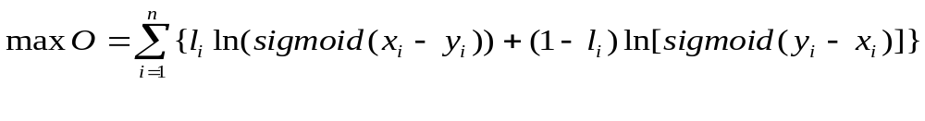
二、课题思路
2.2 如何确定不同样本上不同类别的阈值
由于无法人为地给出各个类别的训练或判定阈值, 希望能以辅助判别器的判断作为阈值依据训练主判别器. 具体过程
  按常规方法训练辅助判别器
  对训练集中的某个样本, 辅助判别器给出的预测记作
  主判别器给出的预测记作
  主判别器按如下目标训练:

Slide 8
二、课题思路
2.3 以主要判别器的结果为参照, 训练辅助判别器
辅助判别器的输出都使本身包含了一定的类别偏见, 使用这些带偏见的阈值作为训练依据, 而非对所有的类别用0.5
2.4 不再区分主辅分类器, 而是交替的训练两个地位等价的分类器
辅助分类器的训练结果仍然没有考虑类别偏见
主分类器在考虑了类别偏见后的优化结果可以反过来作为辅助分类器的训练参照.
交替地训练两个分类器, 直到结果稳定

Slide 9
二、解决思路
2.3 不再异步串行地训练两个分类器, 而是像GAN一样同时训练两个互相对抗的分类器
交替的训练两个分类器太慢, 考虑如何同时训练两个分类器
  每轮优化中, 使用对方的判断作为自身的优化依据.
  训练目标变成了:
    在正类上给出比对方更大的置信度
    在负类上给出比对方更小的置信度
  随着训练进程,两个分类器给出的预测越来越准确, 超越对方的目标会越来越困难.
  给出不肯定判断(置信度远离0或1)的分类器会在竞争中占劣势
    给出一个中间值相当于把主动权让给了对手,
    两个分类器收敛后,在各个类别上的预测都接近0或1,因此移动判定阈值对分类结果几乎没有影响.
  不论在训练阶段还是推断阶段, 阈值的概念实际不存在了

Slide 10
请各位老师批评指正！

